Slide 1
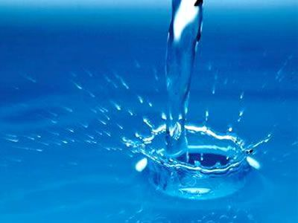
SISTEMAS DE TRATAMENTO DE ÁGUA E ESGOTO
UNIP – UNIVERSIDADE PAULISTA
CURSO: ENGENHARIA CIVIL
PROFESSORA: GISELA DE SOUSA RIBEIRO
Engenheira Civil

Slide 2
PLANO DE ENSINO
CURSO: Engenharia Civil
DISCIPLINA: Sistemas de Tratamento de Águas e Esgoto
SÉRIE: 8º Semestre
CARGA HORÁRIA SEMANAL: 05 Horas/Aula
CARGA HORÁRIA SEMESTRAL: 100 Horas

Slide 3
EMENTA
Dimensionamento da capacidade instalada da Estação de Tratamento de Água (ETA) e de Tratamento de Esgoto (ETE).
Projeto Básico da ETA e ETE.
Administração.
Casa de Química e Dosagens.
Sistema de Mistura.
Sistema de Floculação.
Sistema de Decantação.
Sistema de Filtração.
ETA e ETE: Projeto de Detalhamento. Normas de operação de sistema de tratamento d’água e esgoto sanitário. Avaliação do desempenho operacional das Estações.

Slide 4
CONTEÚDO NP1
1 Apresentação
2 Etapas do Sistema de Abastecimento (da captação ao despejo final)
3 População futura
4 Cálculo da vazão consumo.
5 Captação da água: análise da qualidade da água, barragem, gradeamento
6 Caixa de areia (dimensionamento)
7 Chegada da água na ETA, etapas do tratamento.

Slide 5
CONTEÚDO NP1
8 Coagulação, Calha Parshall (dimensionamento)
9 Floculação (dimensionamento)
10 Sedimentação
11 Filtração
12 Desinfecção
13 Fluoretação e Alcalinizante
14 Trabalho valendo nota
15 Revisão para prova

Slide 6
CONTEÚDO NP2
O Sistema coletor do esgoto sanitário
Cálculo da vazão do esgoto
DBO e DQO
Etapas do tratamento (por lodo ativado)
Etapas do tratamento (por lagoas de estabilização)
Dimensionamento de lagoa aerada
Dimensionamento de lagoa facultativa
Dimensionamento de lagoa anaeróbia

Slide 7
BIBLIOGRAFIA
BÁSICA
NETTO, José M. “Técnica de Abastecimento e Tratamento de Água”, CETESB, São Paulo, 2004.
PARLATORE, A. “Misturadores e Floculadores Mecânicos”, CETESB, São Paulo, 2003.
CHERNICHARO, Carlos Augusto de L. “Reatores Anaeróbios”, Editora UFMG, Minas Gerais, 2007.
COMPLEMENTAR
LEME, F. “Teoria e Técnicas de Tratamento de Água”, ABES, Rio de Janeiro, 2005.
JORDÃO, E. P.; PESSOA, C. A. “Tratamento de Esgotos Domésticos”, Associação Brasileira de Engenharia Sanitária, Editora ABES, 3ª edição, Rio de Janeiro, 1995.
LEME, F. P. “Teoria e Técnicas de Abastecimento de Água”, Editora ABES, 2ª Edição, Rio de Janeiro, 1990.
MASCARÓ, L. “Ambiência Urbana”, Editora Luzzatto, Porto Alegre, 1990.
SPERLING, M. V. “Introdução à Qualidade das Águas e ao Tratamento de Esgotos”, Departamento de Engenharia, Universidade Federal de Minas Gerais, Belo Horizonte, 1996.

Slide 8
BIBLIOGRAFIA
ÁGUA
NETTO, José M. “Técnica de Abastecimento e Tratamento de Água”, CETESB, São Paulo, 2004.
ESGOTO
JORDÃO, E. P.; PESSOA, C. A. “Tratamento de Esgotos Domésticos”, Associação Brasileira de Engenharia Sanitária, Editora ABES, 3ª edição, Rio de Janeiro, 1995.
Esgoto sanitário : coleta, transporte, tratamento e reuso agrícola. NUVOLARI, A

Slide 9
O que é o SANEAMENTO?
Coleta, Tratamento e Distribuição de Água;
Coleta, Tratamento e disposição final dos esgotos.
Coleta, Tratamento e disposição final dos resíduos sólidos – lixo.
Drenagem de águas pluviais.

Slide 10
OBJETIVOS DO SANEAMENTO
Higiene dos locais de trabalho, e de lazer, escolas e hospitais;
Higiene e Saneamentos dos alimentos;
Controle de artrópodes e roedores;
Controle de poluição do solo, do ar e da água, poluição sonora e visual;

Slide 11
IMPORTÂNCIA DE UM SISTEMA
DE ABASTECIMENTO DE ÁGUA
Importância Sanitária
  Eliminar as doenças da água (veículo e origem);
  Diminuição da mortalidade;
  Promove condições de higiene.

Slide 12
A ÁGUA NA TRANSMISSÃO DE DOENÇAS –
Doenças de Origem Hídrica
Contaminantes naturais de uma água que esteve em contato com formações minerais venenosas;
Contaminantes naturais de uma água na qual se desenvolveram determinadas colônias de microrganismos venenosos;.
Contaminantes introduzidos nos cursos de água por certos despejos industriais;
Água contaminada por instalações e obras hidráulicas defeituosas, pelo uso de tubos metálicos inadequados, por práticas inadequadas no tratamento de água.

Slide 13
A ÁGUA NA TRANSMISSÃO DE DOENÇAS –
Doenças de Transmissão Hídrica
Relativamente aos microorganismos patogênicos, as doenças de transmissão hídrica podem ser ocasionadas por:
  Bactérias;
  Protozoários;
  Vírus.

Slide 14
MEDIDAS GERAIS DE PROTEÇÃO PARA EVITAR DISSEMINAÇÃO DE DOENÇAS PELA ÁGUA
Proteção dos mananciais e controle de poluição;
Tratamento adequado da água;
Sistema de distribuição bem projetado, construído, operado e mantido;
Controle permanente da qualidade bacteriológica e química da água preferivelmente na torneira do consumidor.
Lavar periodicamente os reservatórios domiciliares.
Coleta e disposição dos esgotos com a finalidade de impedir a contaminação das águas de uso doméstico de forma geral e as usadas no lazer e recreação.

Slide 15
IMPORTÂNCIA DE UM SISTEMA
DE ABASTECIMENTO DEÁGUA
Importância Econômica
  Aumento de vida média útil da população;
  Redução no número de horas perdidas com doenças →aumento no número de horas trabalhadas.
  A água constitui matéria prima de muitas indústrias, auxilia o processo.
  A cada 1 real investido no saneamento, 4 são economisados na saúde pública.

Slide 16
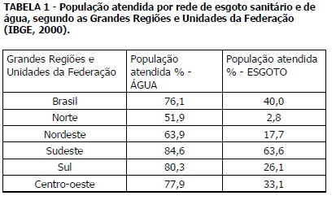
ÍNDICE DE ATENDIMENTO – ÁGUA E ESGOTO

Slide 17
CARACTERÍSTICAS DA ÁGUA
FÍSICAS:
  Temperatura
  Cor
  Turbidez
  Sabor e odor

Slide 18
Temperatura
O que causa a variação de temperatura?
  Insolação (clima e latitude)
  Origem antrópica (despejo industrial)
Quais as consequências de temperaturas altas ou baixas?
  A etapa da coagulação ocorre de forma menos eficaz em temperaturas baixas
  Os consumidores tendem a rejeitar águas em temperaturas elevadas (sabor e odor)
  As classes econômicas baixas apresentaram menor rejeição de consumo das aguas de temperatura elevada (menos energia, lavagem de louças)
  A OMS (Organização Mundial da Saúde) não estabelece temperatura máxima para o consumo, mas a mínima é de 15ºC.

Slide 19
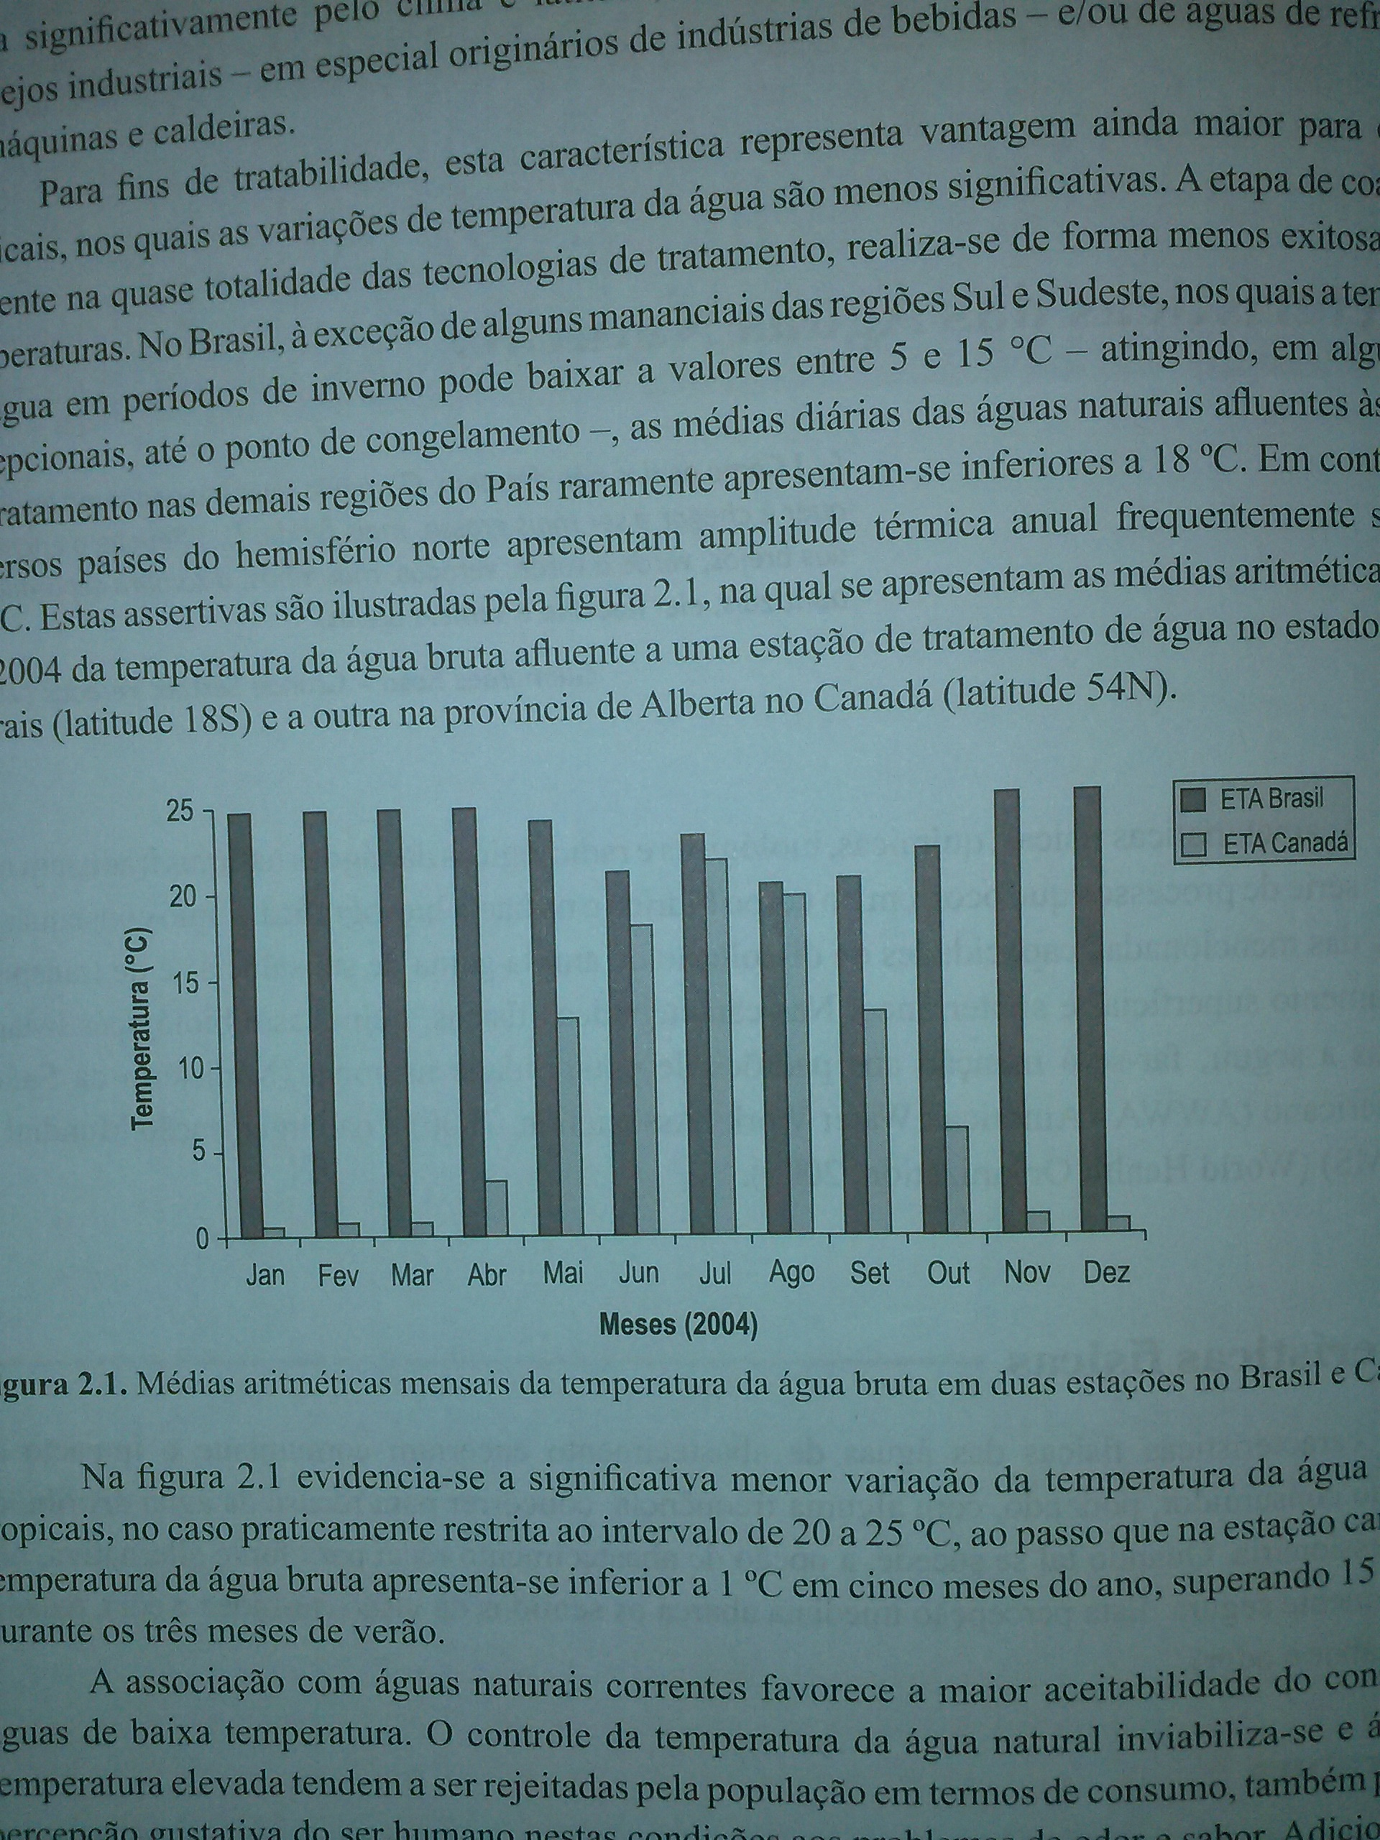

Slide 20
Cor
Quando na água existem partículas dispersas, denominadas coloides, de origem predominantemente orgânica e dimensão inferior a 10 µm.
Presença de composto de ferro e manganês
Lançamento de resíduos industriais

Slide 21
Turbidez
Presença de argila, silte, plâncton, microrganismos e matéria orgânica e inorgânica particulada;
Lançamento de esgotos domésticos ou industriais;
Em épocas de chuva, a turbidez é maior;
Em lagos, onde a velocidade é menor, a turbidez é menor.
Portaria 518 estabelece limites de turbidez para águas de consumo.

Slide 22
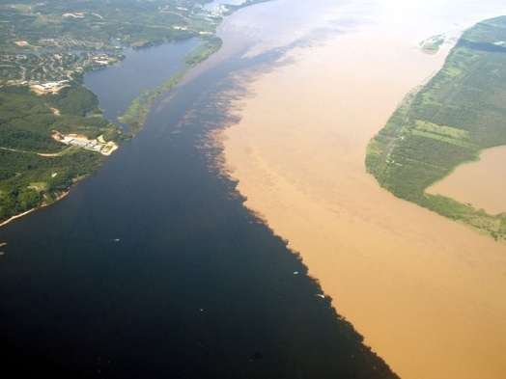
Encontro das águas – Rio Negro e Solimões
Rio Negro – coloração; Solimões – turbidez
O rio Negro Rio Negro apresenta um elevado grau de acidez, com pH 3,8 a 4,9 devido à grande quantidade de ácidos orgânicos provenientes da decomposição da vegetação. Por isso, a água apresenta uma coloração escura (parecida com a do chá preto).
Em alguns pontos o reflexo das árvores na água é como a de um espelho. A visibilidade varia entre 1,50 e 2,50 metros. Devido a esse baixo pH, os insetos não se proliferam e quase não há mosquitos na região. É conhecido como o "rio da fome".
Velocidade: 2 a 3 km/h Temperatura: 25 a 26 ºC Densidade: menor
(fonte: ambientes.ambientebrasil.com.br)

Slide 23
Sabor e Odor
Presença de diversas substâncias químicas
Presença de gases dissolvidos
Superficiais:
  Compostos orgânicos resultantes do metabolismo de alguns microrganismos (algas, cianobactérias e acinomicetos)
  Decomposição de folhas e plantas aquáticas
  Lançamento de efluentes industriais e lixiviação* do solo
Subterraneas:
  Ação bacteriana na decomposição de enxofre orgânico, sulfatos e sulfitos
  Dissolução de sais e minerais na percolação de água através de solos e rochas.
* Lixiviação é o processo de perda dos minerais do perfil do solo, causado pela "lavagem" promovida pelas chuvas torrenciais e pela infiltração de água no solo.)

Slide 24
QUÍMICAS
Salinidade – conjunto de sais (bicabornato, carbonatos, cloretos...). Não apresenta significado sanitário. Água doce apresenta salinidade inferior a 0,5 ‰ (500 mg/L), e salinas acima de 30 ‰ .
Dureza – Presença de carbonatos e bicarbonatos de cálcio e magnésio (dificuldade do sabão de formar espumas).
Oxigênio Dissolvido (OD) – é o principal parâmetro para expressar a qualidade da água. Teor mínimo de 2 a 5 mg/L para a manutenção da vida aquática.
Demanda Química e Bioquímica de Oxigênio – Determinam a presença de matéria orgânica.

Slide 25
Químicas
pH
O pH da água afeta diretamente na cloração. Com a formação do ácido hipocloroso (HOCl).
A portaria 518 recomenda realizar a desinfecção com pH menor que 8,0
Alcalinidade – pH > 7,0
Acidez – pH < 7,0, pode ocorrer de forma natural pela decomposição da matéria orgânica.
pH normal em leitos de rios: entre 6,0 e 8,5.
Permitido pela OMS entre 6,0 e 9,5

Slide 26
QUÍMICAS
Carbono orgânico total
Compostos Orgânicos
Ferro e Manganês
Nitrogênio
Fósforo
Fluoretos
Metais Pesados
Arsênio
Agrotóxicos

Slide 27
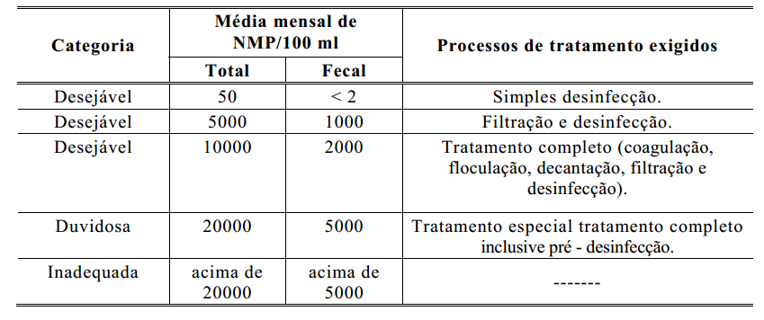
BIOLÓGICOS
São os microrganismos que habitam o ambiente aquático.
Os mais comuns: algas, protozoários, vermes, larvas e bactérias.

Slide 28
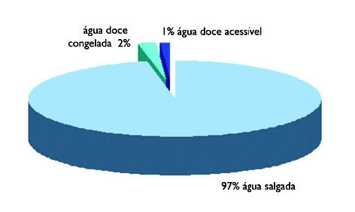
O USO DA ÁGUA

Slide 29
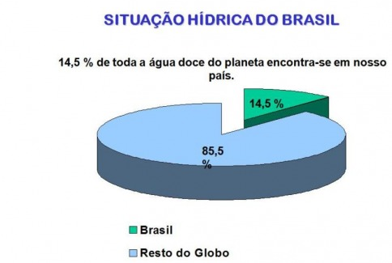
O USO DA ÁGUA

Slide 30
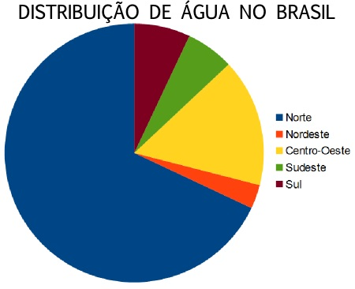

Slide 31
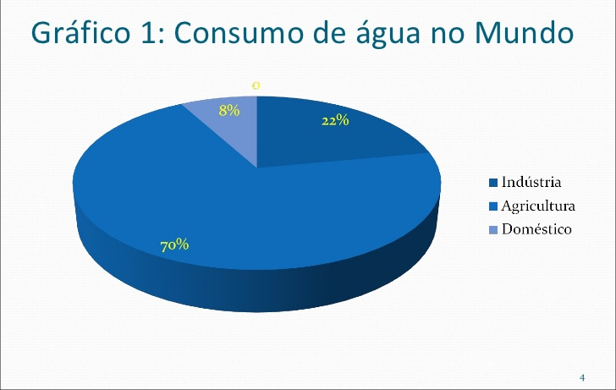
O USO DA ÁGUA

Slide 32
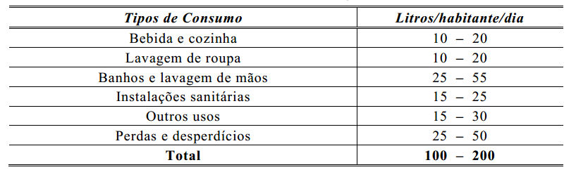
O USO DA ÁGUA
Comercial e Industrial
Público
Perdas e Desperdícios

Slide 33
O USO DA ÁGUA
FATORES QUE AFETAM O CONSUMO
  Clima
  Hábitos e Nível da População
  Natureza da Cidade
  Tamanho da Cidade
  Existência ou Ausência de Medição
  Pressão na Rede

Slide 34
O USO DA ÁGUA
o Brasil enfrenta diariamente a crise hídrica, de 2015 até o começo de 2016 São Paulo passou 18 meses em grande crise hídrica, com muitas torneiras secas em toda cidade.
Usar com moderação
Não poluir
Elaborar e executar projetos que reutilizem a água.

